Slide 1

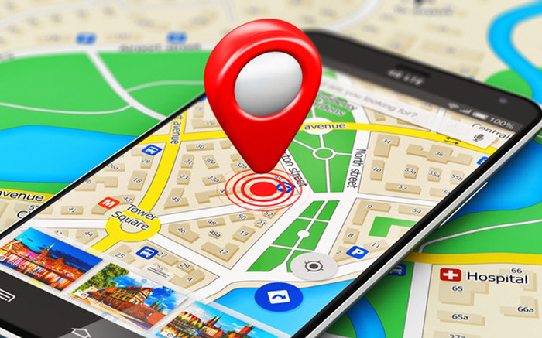

Hệ thống định vị thú cưng trong nhà
Bài báo cáo nhóm: 02
GVHD: Nguyễn Ngọc Lễ
Sinh viên thực hiện:
21032031 - Trần Tấn Huy
21019501 - Bùi Hữu Tâm
21017081 - Hoàng Thảo My

Slide 2
Hệ thống định vị thú cưng trong nhà
Hệ Thống Định Vị Thú Cưng Trong Nhà
Trong thời đại công nghệ phát triển nhanh chóng với trí tuệ nhân tạo và mạng 5G, nhu cầu về hệ thống định vị chính xác và linh hoạt ngày càng tăng. Dự án của chúng em tập trung phát triển một hệ thống định vị tiên tiến, kế thừa ưu điểm của GPS, GLONASS, Galileo và BeiDou, đồng thời cải tiến để hoạt động hiệu quả trong nhiều điều kiện môi trường khác nhau.
Hệ thống tích hợp thuật toán AI, cảm biến đa năng và giao diện thân thiện, nhằm hỗ trợ người dùng dễ dàng theo dõi vị trí thú cưng trong nhà. Chúng em hy vọng sản phẩm sẽ góp phần giải quyết các hạn chế hiện tại và mở ra tiềm năng ứng dụng mới.
Bài báo cáo nhóm: 02
GVHD: Nguyễn Ngọc Lễ
Sinh viên thực hiện: 21032031 - Trần Tấn Huy
21019501 - Bùi Hữu Tâm
21017081 - Hoàng Thảo My

Slide 3
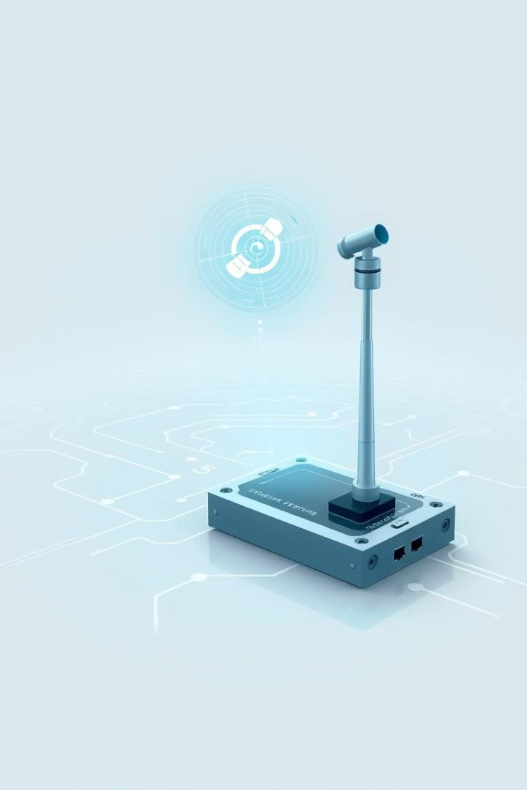
Nguyên Lý Hoạt Động Của Hệ Thống Định Vị GPS
Hệ Thống Định Vị Thú Cưng Trong Nhà
Thu nhận tín hiệu vệ tinh
Tính toán khoảng cách
Trong thời đại công nghệ phát triển nhanh chóng với trí tuệ nhân tạo và mạng 5G, nhu cầu về hệ thống định vị chính xác và linh hoạt ngày càng tăng. Dự án của chúng em tập trung phát triển một hệ thống định vị tiên tiến, kế thừa ưu điểm của GPS, GLONASS, Galileo và BeiDou, đồng thời cải tiến để hoạt động hiệu quả trong nhiều điều kiện môi trường khác nhau.
Dựa trên thời gian truyền tín hiệu và tốc độ ánh sáng, module đo khoảng cách đến từng vệ tinh.
Module GPS dùng anten thu tín hiệu từ ít nhất 4 vệ tinh, mỗi tín hiệu chứa vị trí và thời gian chính xác.
Hệ thống tích hợp thuật toán AI, cảm biến đa năng và giao diện thân thiện, nhằm hỗ trợ người dùng dễ dàng theo dõi vị trí thú cưng trong nhà. Chúng em hy vọng sản phẩm sẽ góp phần giải quyết các hạn chế hiện tại và mở ra tiềm năng ứng dụng mới.
Xác định tọa độ
Phương pháp trilateration tính toán vị trí 3D (vĩ độ, kinh độ, độ cao) dựa trên khoảng cách đến vệ tinh.

Slide 4
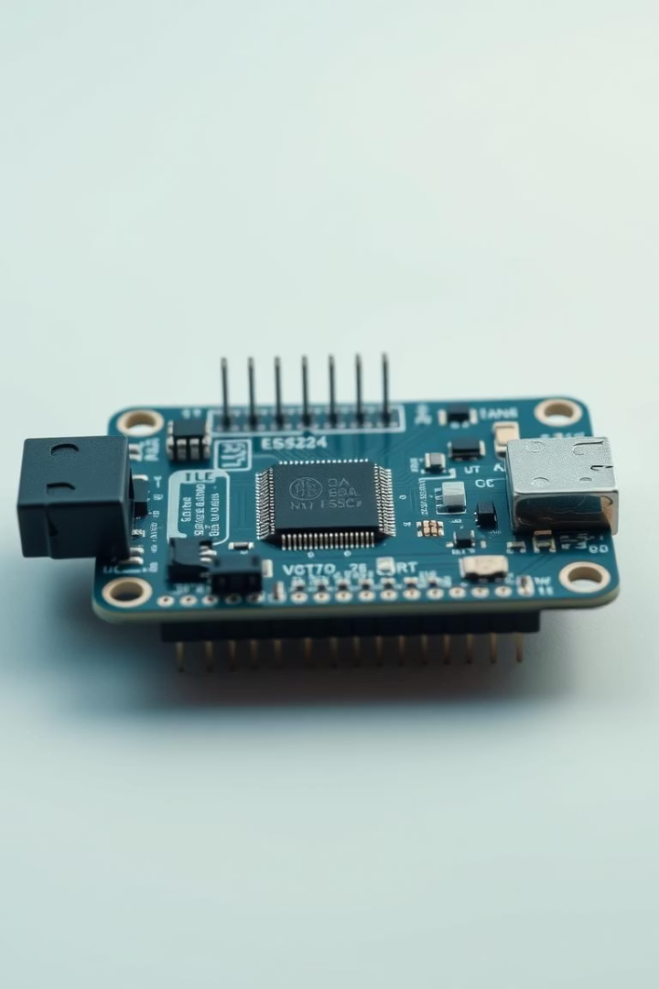
Module SIM, GPS và Phụ Kiện Hỗ Trợ
Module SIM A7670CG
Module GPS U-Blox NEO-7N
Phụ kiện hỗ trợ
Thu nhận tín hiệu vệ tinh
Kết nối mạng di động 2G/3G/4G, truyền dữ liệu qua GPRS hoặc SMS, tăng tính linh hoạt khi không có Wi-Fi.
Thu tín hiệu vệ tinh, định vị chính xác dưới 1 mét, hoạt động ổn định trong môi trường phức tạp.
Breadboard cho kết nối linh hoạt
Module GPS dùng anten thu tín hiệu từ ít nhất 4 vệ tinh, mỗi tín hiệu chứa vị trí và thời gian chính xác.
Pin 18650 cung cấp nguồn liên tục 48 giờ
Anten GPS tối ưu thu tín hiệu
Mạch nguồn ổn áp 7-10V bảo vệ thiết bị
Nguyên Lý Hoạt Động Của Hệ Thống Định Vị GPS
Vi Điều Khiển ESP32 Trong Hệ Thống
Tính toán khoảng cách
Hiệu suất cao
Kết nối không dây
Dựa trên thời gian truyền tín hiệu và tốc độ ánh sáng, module đo khoảng cách đến từng vệ tinh.
Lõi kép 32-bit, tốc độ xử lý 240 MHz, RAM 520 KB, Flash đến 16 MB.
Hỗ trợ Wi-Fi băng tần kép và Bluetooth 4.2/BLE, phù hợp cho IoT và định vị thời gian thực.
Giao tiếp đa dạng
UART, SPI, I2C, ADC, DAC, GPIO giúp kết nối linh hoạt với module GPS, SIM và cảm biến.
Xác định tọa độ
Phương pháp trilateration tính toán vị trí 3D (vĩ độ, kinh độ, độ cao) dựa trên khoảng cách đến vệ tinh.

Slide 5
Module SIM, GPS và Phụ Kiện Hỗ Trợ
Module SIM A7670CG
Module GPS U-Blox NEO-7N
Phụ kiện hỗ trợ
Kết nối mạng di động 2G/3G/4G, truyền dữ liệu qua GPRS hoặc SMS, tăng tính linh hoạt khi không có Wi-Fi.
Thu tín hiệu vệ tinh, định vị chính xác dưới 1 mét, hoạt động ổn định trong môi trường phức tạp.
Breadboard cho kết nối linh hoạt
Pin 18650 cung cấp nguồn liên tục 48 giờ
Anten GPS tối ưu thu tín hiệu
Mạch nguồn ổn áp 7-10V bảo vệ thiết bị

Slide 6
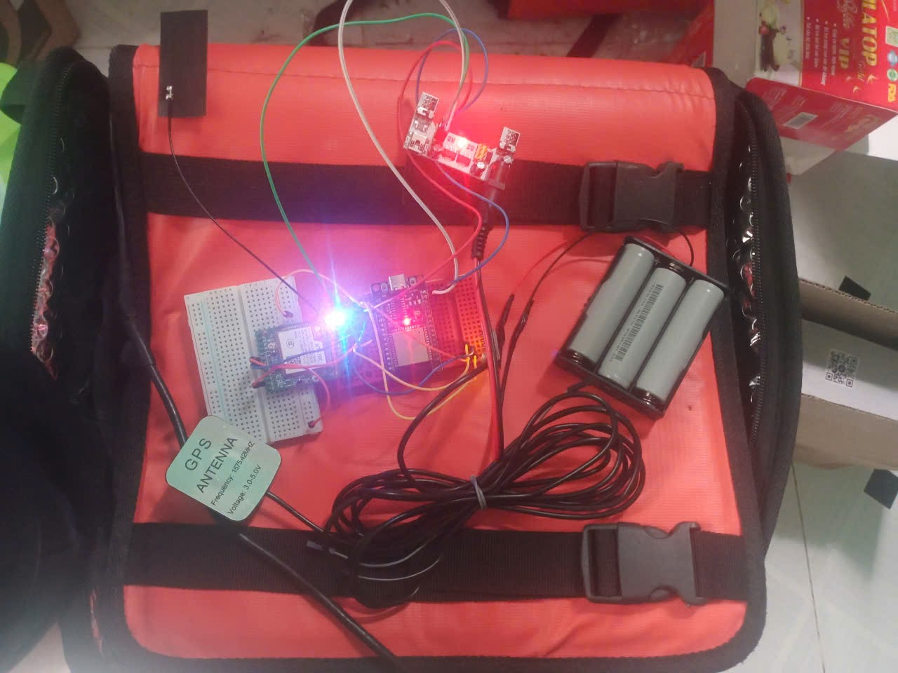
Phần Cứng Hệ Thống Định Vị
Vi điều khiển ESP32
Lõi kép 240 MHz, Wi-Fi, Bluetooth
Module GPS
Tần số 1575.42 MHz, định dạng NMEA
Module SIM A7670CG
Mạng di động 2G/3G/4G, UART
Anten GPS
38 dBi SMA, thu tín hiệu mạnh
Pin 18650 (3 cell)
11.1V, hoạt động liên tục 48 giờ
Mạch nguồn 7-10V
Ổn định điện áp cho hệ thống
Breadboard và dây cắm
Kết nối linh hoạt, dễ sửa đổi

Slide 7
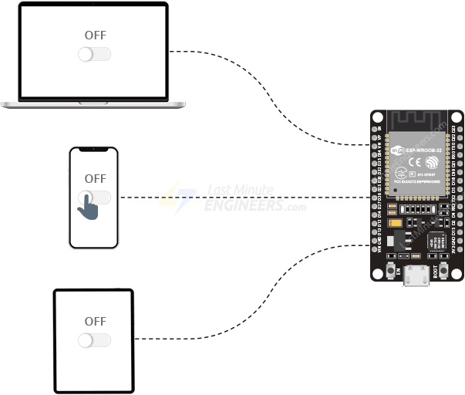



Kết Nối ESP32 Với Các Module
Kết nối với Module GPS
Dùng UART, TX GPS nối RX ESP32, RX GPS nối TX ESP32, cấp nguồn 3.3V, mass chung.
Kết nối với Module SIM
Dùng UART khác, TX SIM nối RX ESP32, RX SIM nối TX ESP32, cấp nguồn 7-10V.
Kết nối nguồn và anten
Pin 18650 cấp nguồn qua mạch ổn áp, anten GPS gắn trực tiếp vào module.

Slide 8


Kết Nối ESP32 Với Các Module
Phần Mềm: Firebase và React Native
Kết nối với Module GPS
Dùng UART, TX GPS nối RX ESP32, RX GPS nối TX ESP32, cấp nguồn 3.3V, mass chung.
Cơ sở dữ liệu Firebase
Ứng dụng React Native
Lưu trữ và đồng bộ dữ liệu thời gian thực, hỗ trợ JSON, kết nối qua Wi-Fi hoặc mạng di động.
Hiển thị tọa độ GPS trực quan trên bản đồ, chạy đa nền tảng iOS và Android, cập nhật dữ liệu thời gian thực.
Kết nối với Module SIM
Dùng UART khác, TX SIM nối RX ESP32, RX SIM nối TX ESP32, cấp nguồn 7-10V.
Kết nối nguồn và anten
Pin 18650 cấp nguồn qua mạch ổn áp, anten GPS gắn trực tiếp vào module.

Slide 9
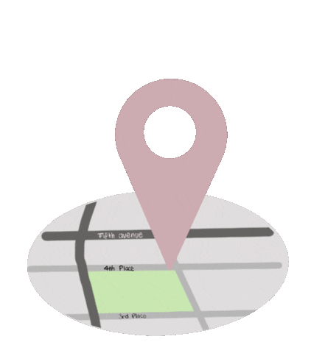
Triển Khai và Thử Nghiệm Hệ Thống
Nghiên cứu và lập kế hoạch
Xác định yêu cầu, chọn linh kiện, phân bổ thời gian phát triển.
Thiết kế phần cứng
Đấu nối linh kiện trên breadboard, tích hợp vào ba lô di động.
Lập trình và tích hợp
ESP32 đọc dữ liệu GPS, gửi lên Firebase qua module SIM.
Phát triển giao diện
Ứng dụng React hiển thị tọa độ và bản đồ trực quan.
Thử nghiệm và tối ưu
Kiểm tra tín hiệu, tối ưu năng lượng, khắc phục lỗi.

Slide 10
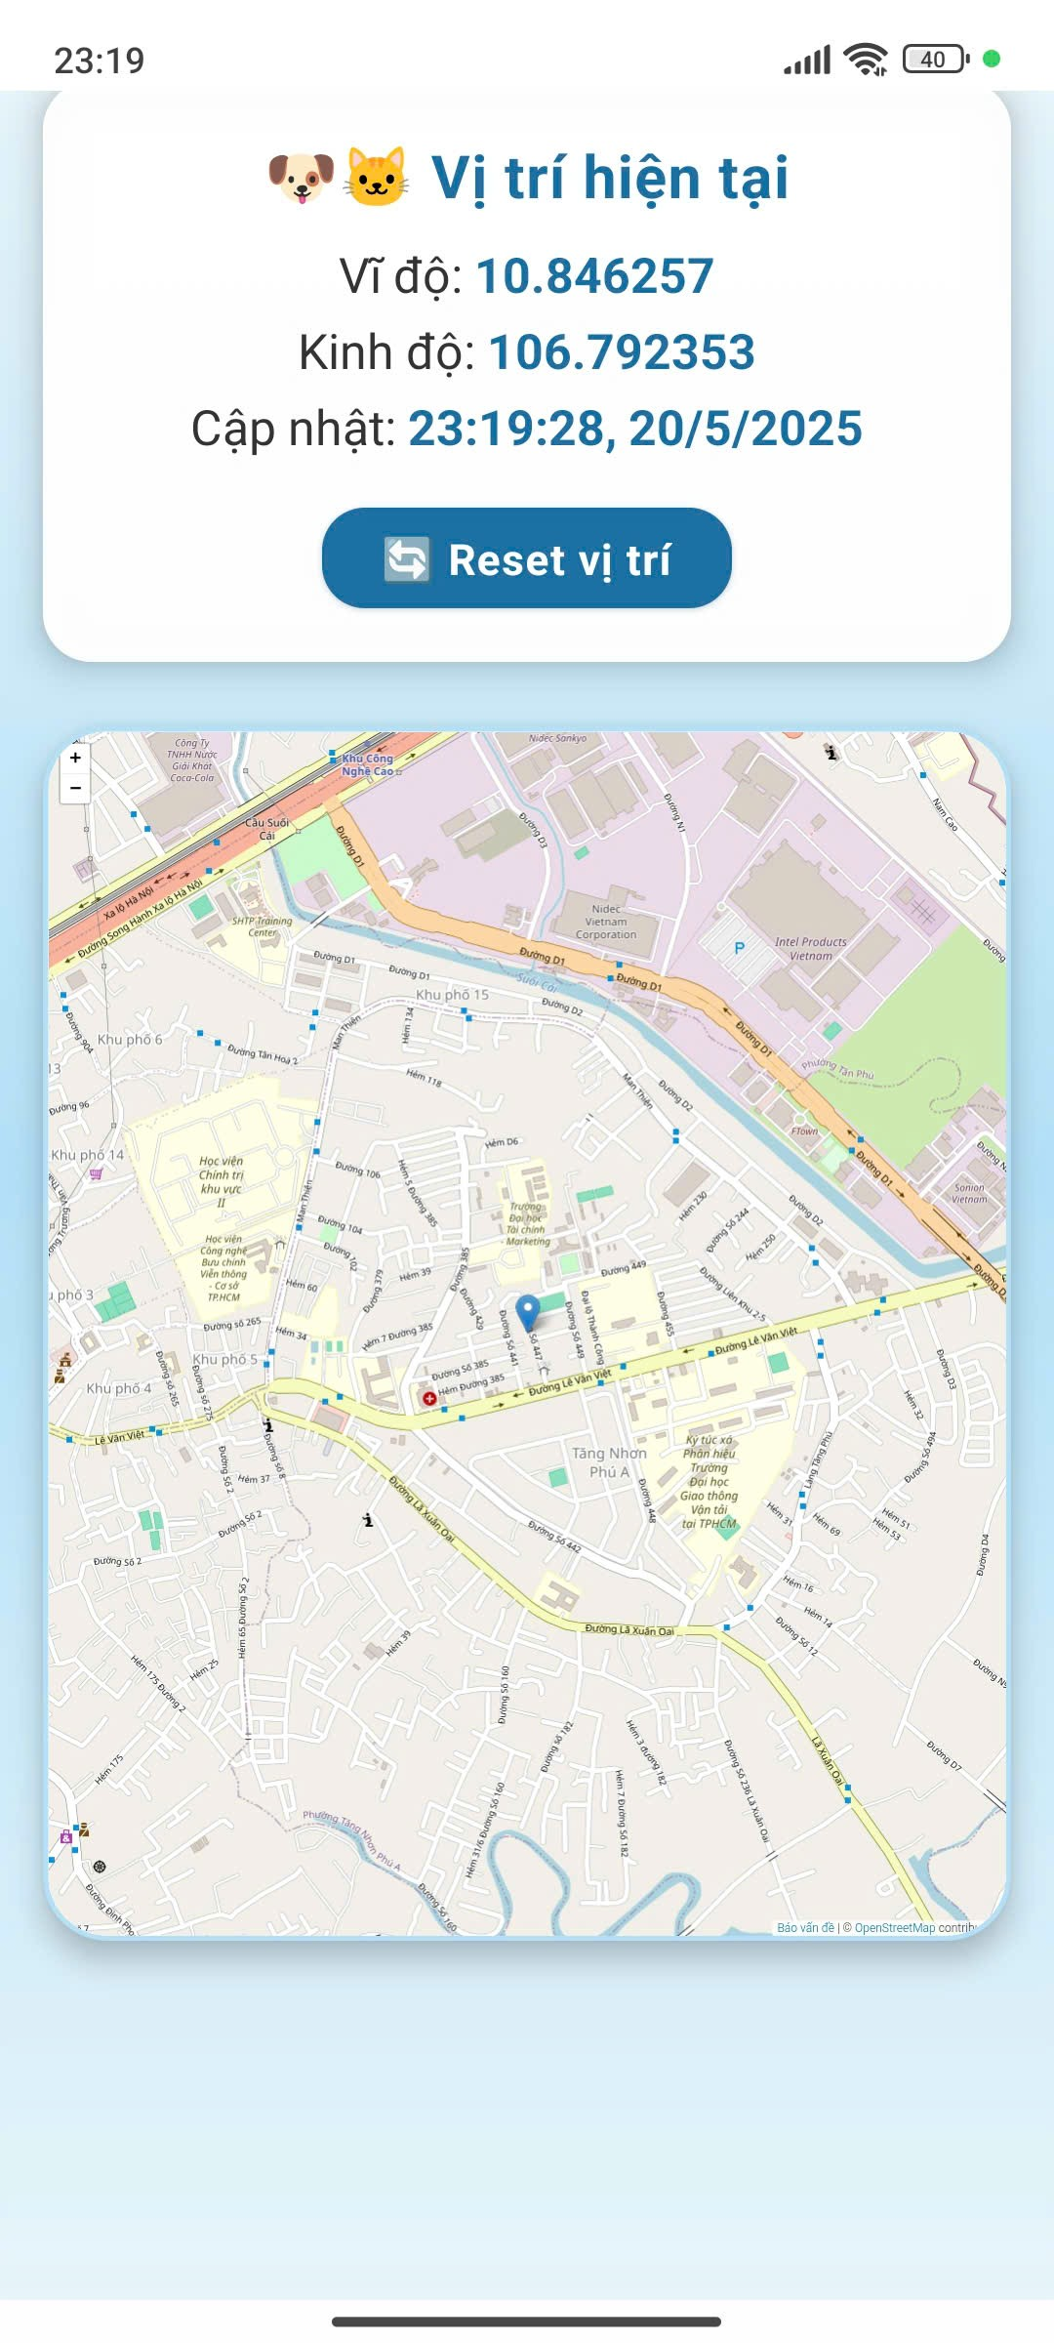
Ghi Nhận Tọa Độ Thực Tế và Giải Pháp Khắc Phục
Ghi nhận tọa độ chính xác
Vị trí tại TP.HCM với sai số dưới 1 mét, tọa độ 10.846257, 106.792353.
Khắc phục tín hiệu yếu
Dùng anten cao, cảm biến gia tốc, thuật toán AI để cải thiện độ chính xác.
Tiết kiệm năng lượng
Chế độ deep sleep ESP32, điều chỉnh module SIM, tối ưu mạch nguồn.
Xử lý lỗi kết nối và hiển thị
Lưu dữ liệu offline, sửa lỗi React, kiểm tra kết nối mạng.

Slide 11

Hướng Phát Triển Tương Lai
Tích hợp vệ tinh quỹ đạo thấp (LEO)
Tăng tốc độ truyền dữ liệu và cải thiện độ chính xác định vị.
Phát triển ứng dụng di động đa nền tảng
Truy cập dữ liệu định vị dễ dàng, bản đồ trực quan, thông báo thời gian thực.
Tích hợp cảm biến môi trường
Hỗ trợ dự báo thời tiết và giám sát môi trường trong cứu hộ.
Cải tiến tiết kiệm năng lượng và bảo mật
Kéo dài thời lượng pin, mã hóa dữ liệu đảm bảo an toàn thông tin.

Slide 12


